Slide 1

Algemene Ledenvergadering
2017

Slide 2

Programma
19.30 – 20.00 u Huishoudelijk deel
Welkom
Verslag ALV 2016
Jaarrekening 2016
Wijzigingen in bestuurssamenstelling
20.00 - 20.15 u Wijziging in subsidiebeleid provincie
Uitleg van de provincial wijziging van het subsidiebeleid van
structurele budgetfinanciering naar projectfinanciering en de
consequenties hiervan.
Toelichting standpunt en visie van bestuur m.b.t. deze
wijziging.
Gelegenheid tot vragen en reacties van leden.
20.15 – 20.30 u Pauze
Algemene ledenvergadering 2017

Slide 3
Programma
20.30 – 20.50 u Nieuwe aanpak en werkwijze
Unique sellingpoints VKKNB
Werkwijze
20.50 – 22.00 u Van Kernthema’s naar Provinciale opgaven
Wat speelt er in de Kern?
Voorstellen voor aanpak.
Koppelen aan provincial opgaven
22.00 u Afsluiting met hapje en drankje
Algemene ledenvergadering 2017

Slide 4
Huishoudelijk deel
Welkom door voorzitter of plaatsvervangend voorzitter
Vaststelen verslag ALV 2016
Jaarrekening 2016

Slide 5
Voorlopige
exploitatierekening
2016

Slide 6
LASTEN | 2016 | 2016 | 2015
 | Werkelijk | Begroting | Werkelijk
Organisatie | 23.054 | 21.341 | 19.870
BrabantLab | 286 | 750 | 94
LVKK | 632 | 600 | 632
Brochures | 33 | 2.000 | 0
Kernkracht | 13.524 | 16.000 | 17.386
Digitale communicatie | 2.735 | 8.500 | 9.356
Deelname netwerken | 6.704 | 7.750 | 4.619
Jubileum | 0 | 0 | 13.484
Ledenvergadering | 234 | 500 | 315
Kleine kernen krant | 3.627 | 3.000 | 1.300
Advisering keukentafelgesprekken | 642 | 500 | 266
Activiteitenkosten Projecten | 2.291 | 8.728 | 12.542
Doorbelaste personele kosten | 126.719 | 126.719 | 123.461
Totale kosten | 180.481 | 196.388 | 203.325
Algemene ledenvergadering 2017

Slide 7
 | 2016 | 2016 | 2015
 | Werkelijk | Begroting | Werkelijk
Contributies | 5.880 | 5.500 | 5.640
Digitale communicatie | 0 | 0 | 998
Overige opbrengsten | 2.990 | 0 | 0
Donateurs | 150 | 150 | 150
Subsidie Provincie | 191.129 | 190.763 | 190.476
Subsidie incidenteel | 0 | 0 | 11.334
Totale opbrengsten | 200.149 | 196.413 | 208.598
OPBRENGSTEN MIN KOSTEN | 19.668 | 25 | 5.273
Financiële baten | 47 | 100 | 171
Financiële lasten | 204 | 125 | 122
Resultaat verslagjaar | 19.511 | 0 | 5.322
Algemene ledenvergadering 2017

Slide 8

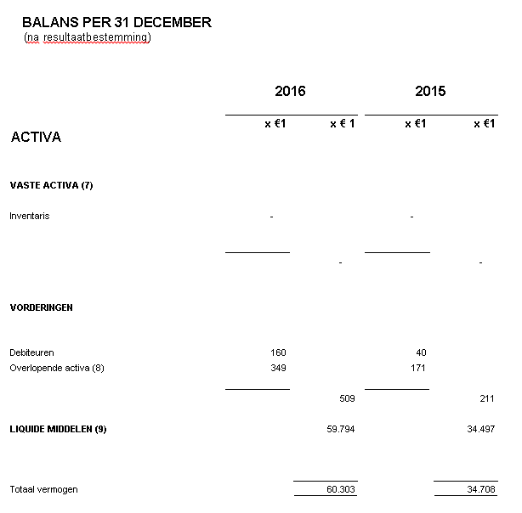

Slide 9
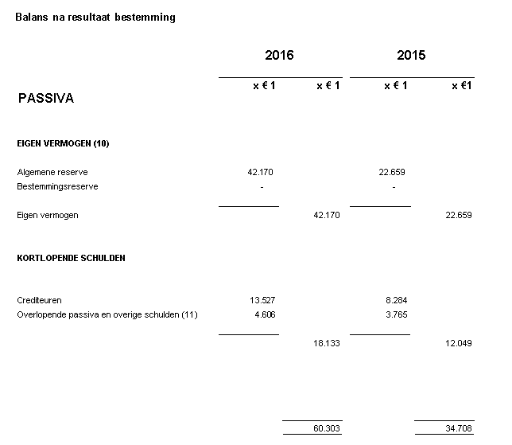

Slide 10
Begroting
2017

Slide 11
BATEN | 2016 Begroting | 2017 Begroting
Provinciale subsidie | 190.763 | ?
Contributie | 5.834 | 5.800
Totaal | 196.597 | ?
LASTEN
Personeelskosten | 126.719 | ?
Organisatiekosten | 30.000 | ?
Activiteitenkosten | 39.878 | ?
Totaal | 196.597 | ?
Algemene ledenvergadering 2017

Slide 12
Bestuurswijzigingen
Aftredende bestuursleden
Nieuw bestuurslid
Herbenoeming bestuurslid

Slide 13
PAUZE

Slide 14
Wijziging in subsidiebeleid provincie
Van basissubsidie naar projectsubsidie
2017 is transitiejaar.
Geen vanzelfsprekende subsidierelatie tussen provincie en netwerkorganisaties.
Overdragen verantwoordelijheden provinciaal bestuur naar lokaal bestuur.
Vergroten van burger-, overheids- en stakeholderparticipatie.
Algemene ledenvergadering 2017

Slide 15
Wijziging in subsidiebeleid provincie
Consequentie:
‘We moeten zelf d.m.v. projectaanvragen ons geld verdienen’ .
Geen vast budget meer voor vaste kosten, maar vaste kosten meenemen in projectbegrotingen.
Daarmee geen zekerheid meer over de dekking van de vaste kosten.
Bij projectaanvragen moet geld bij provincie, lokale overheden en evt. stakeholders worden gehaald.
Algemene ledenvergadering 2017

Slide 16
Wijziging in subsidiebeleid provincie
Standpunt en visie bestuur
Positieve grondhouding ten opzichte van het nieuwe beleid.
2017, ‘18 en ‘19 gebruiken als overgangsjaren.
Projectvoostellen indienen vanuit levende thema’s in de kernen (van onderop).
Levende thema’s lokaal, bovenlokaal en regionaal op de kaart zetten bij gemeenten en andere stakeholders.
Bijdragen aan provinciale opgaven en hiervoor projectgelden aanvragen.
Aansluiten bij en samenwerken in kansrijke projecten van anderen.
Gelegenheid tot vragen en reacties leden.
Algemene ledenvergadering 2017

Slide 17
Nieuwe aanpak en werkwijze VKKNB
Onze USP’s (unique selling points)
Onafhankelijke rol: gaat om het oplossen van maatschappelijke vraagstukken, zodanig dat mensen en gemeenschappen er wel bij varen.
Expert uit de leefwereld: de taal van de ‘gewone’ burger spreken, de aansluiting vinden en houden bij de leefwereld van burgers (relatie opbouwen/onderhouden). Ervaringsdeskundigheid van bestuursleden; brengen expertise/kennis door ervaring.
Algemene ledenvergadering 2017

Slide 18
Nieuwe aanpak en werkwijze VKKNB
Vervolg USP’s
Verbinden van onderop: bemiddelende / democratische rol vervullen tussen leef- en systeemwereld (‘het cement van de samenleving’).
Brede blik: oog voor én sociaal én fysiek én economie.
Zoeken naar en gebruik maken van lokale identiteit en hierop burgers en andere stakeholders mobiliseren (beweging in gang zetten). Geen blauwdrukken, maar maatwerk.
Organiseren van mede-eigenaarschap van bewoners (‘laten i.p.v. overnemen’
Algemene ledenvergadering 2017

Slide 19
Nieuwe aanpak en werkwijze VKKNB
Werkwijze
Ophalen lokale thema’s en vraagstukken.
Inzetten kennis van kerngemeenschappen.
Samenwerking tussen kerngemeenschappen en lokale overheid.
Koppelen aan provinciale thema’s.
Ontwikkelen themagerichte projecten; lokaal, bovenlokaal, regionaal.
Kennis en ervaring overbrengen naar andere kernen en gemeenten.
Algemene ledenvergadering 2017

Slide 20
Nieuwe aanpak en werkwijze VKKNB
Methode
Signaleren en agenderen.
Dialoog organiseren.
Maatschappelijke vraagstukken aanpakken van onderop.
Kennis delen
Algemene ledenvergadering 2017

Slide 21
Nieuwe aanpak en werkwijze VKKNB
Projectmatig werken
Fase 1 (provinciaal)
Inventariseren van onderwerpen en thema’s.
Agenderen door thema/onderwerpen te verbreden, onder de aandacht brengen bij anderen op grotere schaal.
Fase 2
Uitwerken van een aanpak op onderwerp/thema in projectplan.
Fase 3 (lokaal)
Opstellen uitvoeringsprogramma.
Organisatie van samenwerking in de uitvoering.
Algemene ledenvergadering 2017

Slide 22
Nieuwe aanpak en werkwijze VKKNB
Vervolg projectmatig werken
Fase 4 (lokaal)
Uitvoering.
Fase 5 (provinciaal)
Verzamelen en delen van opgedane kennis.
Algemene ledenvergadering 2017

Slide 23
Van Kernthema’s naar Provinciale opgaven
Wat speelt er in de Kern?
Voorstellen voor aanpak.
Koppelen aan provinciale opgaven.
Algemene ledenvergadering 2017

Slide 24


U kunt ons volgen op:
@iverschuurenvkk
én op www.vkknoordbrabant.nl
Algemene ledenvergadering 2017

